Slide 1
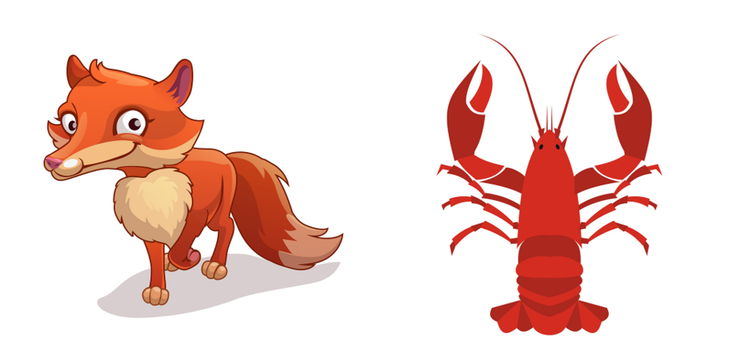
Літературне читання
2 клас
Розділ 7. У колі літературних казок
Урок 76
Вступ до розділу.
Іван Франко. Лисичка і Рак

Slide 2
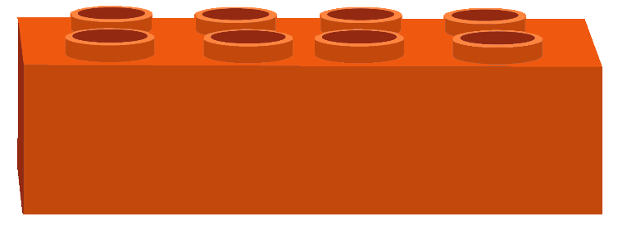
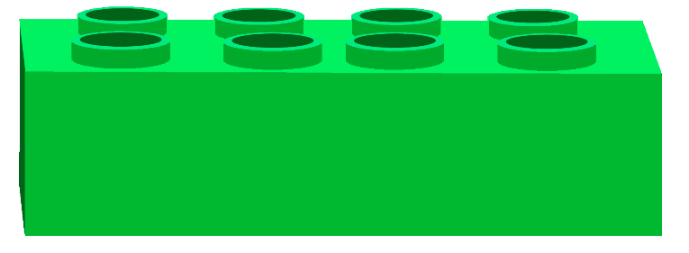
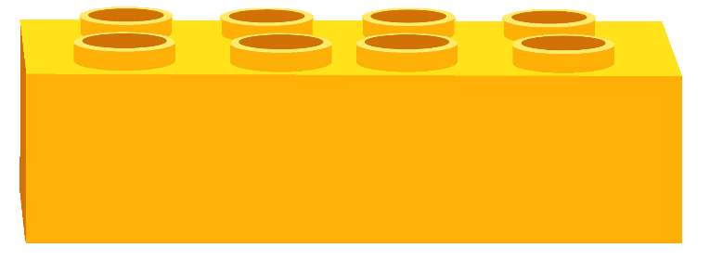
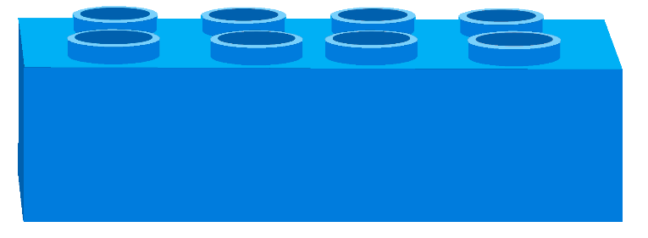
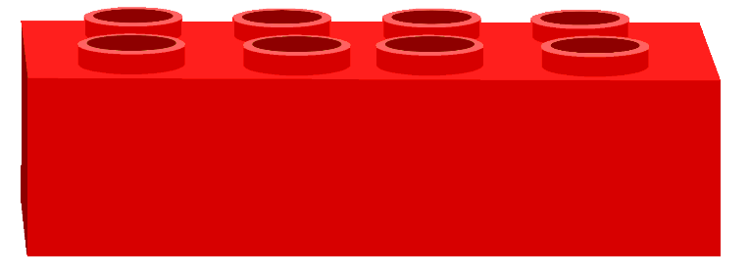
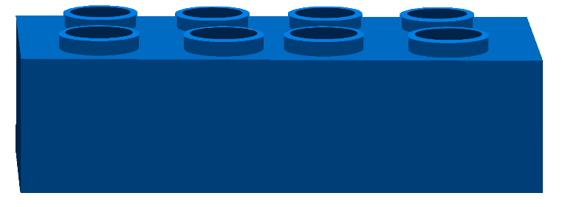
Налаштування на урок «Кольоровий настрій»
Обери цеглинку ЛЕГО, котра відповідає твоєму настрою
Дзвоник пролунав веселий,
Дружно всіх він кличе в клас.
І цікаве на уроці
Пропоную я для вас.
піднесеність
сум
приємність
тривожність
спокій
образа

Slide 3
Робота над чистомовкою
Ча-ча-ча – ми вкусили калача
Ач-ач-ач – он летить пугач
Че-че-че – вуглинка боляче пече
Чі-чі-чі – спить котик на печі
Чи-чи-чи – добре літери учи

Slide 4
Повідомлення теми уроку
Сьогодні на уроці читання ми ознайомимося з новим розділом підручника
«У колі літературних казок».
Вчитимемось працювати з книжкою.
Читатимемо казку Івана Франка «Лисичка і Рак».
Дізнаємось, що таке авторська казка.

Slide 5
Робота з книжкою
Літературні казки, на відміну від народних, мають авторів. Далі ти прочитаєш казки, створені письменниками в різні часи. З героями казок трапляються фантастичні пригоди: радісні, сумні, але завжди повчальні.
Підручник, сторінка
92

Slide 6
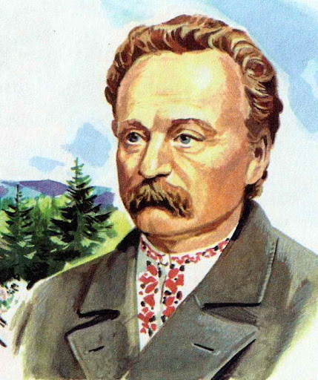
Іван Франко (1856 – 1916)
Видатний український письменник. Народився в селі Нагуєвичі на Галичині в сім’ї коваля. Ріс допитливим хлопчиком, з дитинства знав багато народних пісень. Рано залишився сиротою. Вчився у школі й університеті легко, був дуже здібним і працьовитим. Уже у 18 років почав друкувати свої перші твори. Для дітей видав збірку казок «Коли ще звірі говорили», які створено за сюжетами народних.
Підручник, сторінка
92

Slide 7
«ФРАНКО від А до Я»
Дізнатися більше про цю людину великої душі й розуму ти зможеш з незвичайної книжки «ФРАНКО від А до Я». Прочитай з неї уривок.
Існував звичай називати дитину іншим, «домашнім» іменем, аби вберегти її від нечистої сили. Івана Франка в дитинстві кликали Мироном, а його молодшого брата Захара — Михайлом. Так був Франко «малим Мироном» приблизно до 5-літнього віку, до навчання у початковій школі.
Підручник, сторінка
93

Slide 8
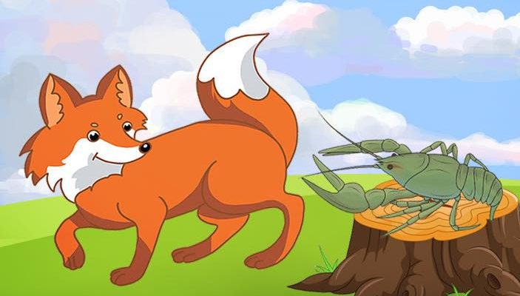
Іван Франко. Казка «Лисичка і Рак»
Поміркуй!
Чи відома тобі
ця казка?
Що підказує заголовок
«Лисичка і Рак»?
Підручник, сторінка
93

Slide 9
Словникова робота
Прочитай слова, правильно став наголос.
Великодню
Наввипередки
Прудкіший
Випередження
Здіймається
Дріжджі
Неборак — людина, яка викликає співчуття; тут: слово, мовлене з насмішкою.
Кепкувати — глузувати, сміятися з когось.

Slide 10
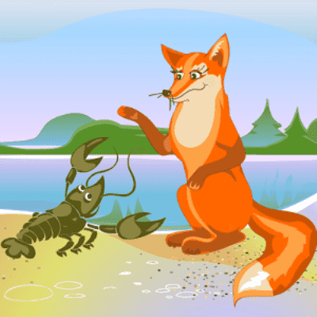
Іван Франко. Лисичка і Рак
Зустрілася Лисичка з Раком. Стала собі й дивиться, як він помаленьку лізе, а далі давай з нього насміхатися:
— Ну, та й швидкий же ти, нема що й казати! Справжній неборак! А скажи-но мені, Раче-небораче, чи то правда, що тебе раз у великодню п’ятницю по дріжджі послали, а ти аж за рік у великодню суботу з дріжджами прийшов та й ті посеред хати розлив?
— Може, коли й правда була, — каже Рак, — а тепер дуже на брехню схоже.
Підручник, сторінка
93

Slide 11
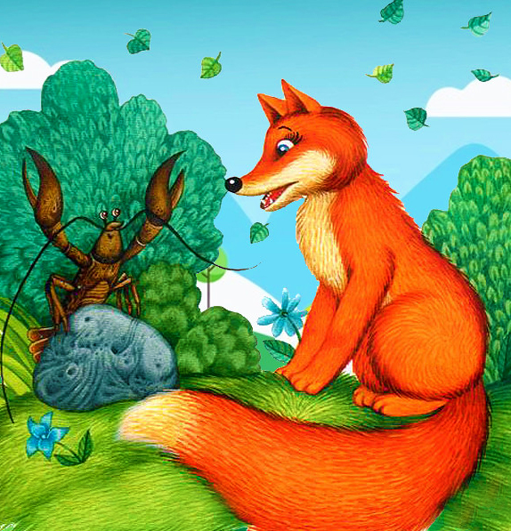
Іван Франко. Лисичка і Рак
— Овва! Значить, ти тепер прудкіший став?
— Прудкіший чи ні, а кепкувати з себе не дам. Коли хочеш знати, який я прудкий, то побиймося об заклад, що я швидше від тебе до того пенька добіжу.
— Що? Що? Що? — здивувалася Лисичка.— Ти хотів би зі мною бігати наввипередки?
— Не тільки побіжу, а ще й один скок дам тобі на випередження і швидше від тебе буду на місці, — мовить Рак.
Підручник, сторінка
94

Slide 12
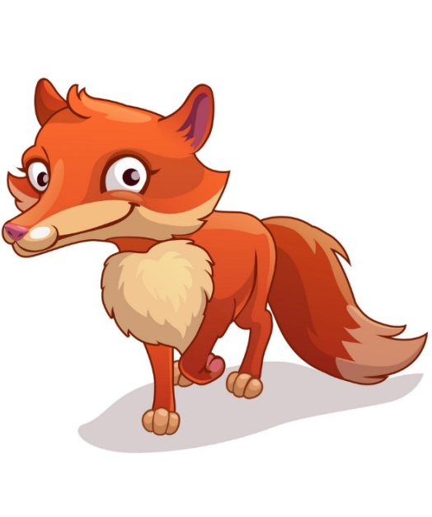
Іван Франко. Лисичка і Рак
Побилися вони об заклад. Стала Лисичка на скок попереду Рака, а Рак учепився їй клешнями у хвіст.
Рушила Лисичка, біжить щодуху, аж курява здіймається. Добігла до пенька та й кличе:
— А де ти, Раче? Нічого не чути.
— Ну, Раче, де ти там? — ще раз кличе Лисичка та й обернулася хвостом до мети. Отоді Рак відпустив її хвоста та й каже:
— Та ось де я! Давно вже жду тебе, аж трохи поза межу забіг.
Підручник, сторінка
94

Slide 13
Дай відповіді на питання
Про кого ця казка? З кого глузувала Лисичка?
Чому Рак вирішив її провчити? Як це йому вдалося?
Чи справедливим було покарання Лисички? Доведи свою думку.
До виділених висловів добери близькі за значенням. Побилися вони об заклад, біжить щодуху
Визнач головну думку казки.
Побитися об заклад – посперечатися.
Біжить щодуху – швидко.
Де сила не візьме, там розум допоможе
Робота над прислів’ям
Гарно сміється той,
хто сміється останнім.
Підручник, сторінка
94

Slide 14
Підсумок уроку
Чого дізнав/лася на уроці?
Що таке літературні казки?
З яким автором познайомились на уроці?
Вдома прочитай казку в особах, передаючи характер персонажів.

Slide 15
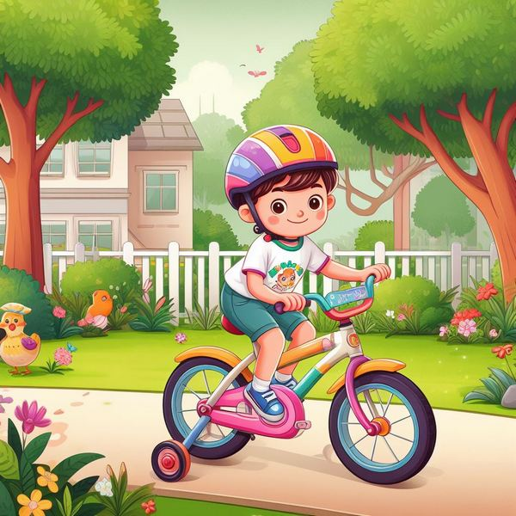
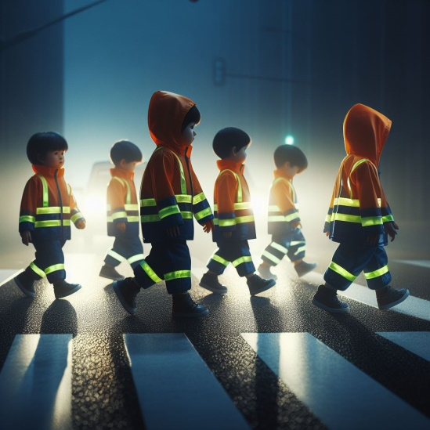
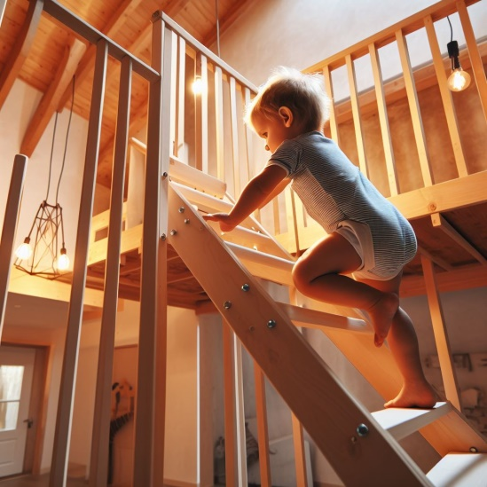
Рефлексія
Розглянь ілюстрації. Яка з них передає твої відчуття в кінці уроку?
З новими знаннями рухаюсь вперед
Нові знання були нецікаві
Цікаво, про що дізнаюсь далі

